Slide 1
Kutatóegyetemek a magyar tudományosság és a magyar felsőoktatás rendszerében
Az egyetemi kiválósági műhelyek helye és szerepe a magyar tudomány együttműködő rendszerében
Pálinkás József, az MTA elnöke
10. Bolyai Műhelykonferencia
2012. március 31.

Slide 2
Ideák és illúziók
egyetem = kutatóegyetem
(oktatás és kutatás elválaszthatatlan egységben)
„egyetem” inflálódása
egyetem = kutatóegyetem

Slide 3
Ideák és illúziók
kutatóegyetem: különböző kritériumok szerint rangsorolt kiemelkedő tudományos intézmények gyűjtőneve
egyetem: felsőfokú oktatást végző intézmény, kutatási mellék-tevékenységgel

Slide 4
Mi tesz egy egyetemet kutatóegyetemmé?
Az intézményekhez köthető kiváló
kutatók eredmények
Értékelés:
Egy-egy karon? Egy-egy szakterületen?
differenciált értékelés
komplex kép

Slide 5
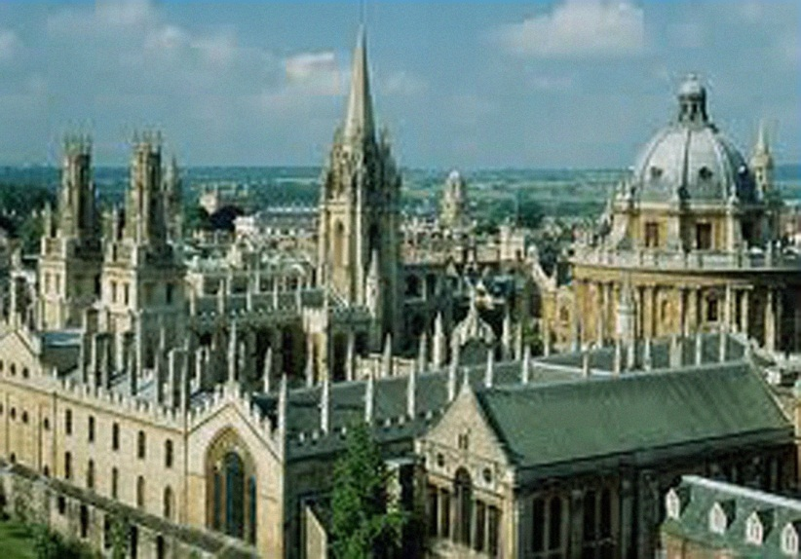
Hogyan tehető egy egyetem kutatóegyetemmé?
Hagyományokra épülő
hosszú és szerves fejlődéssel
tudatos intézményi építkezéssel
nem hatalmi szóval

Slide 6
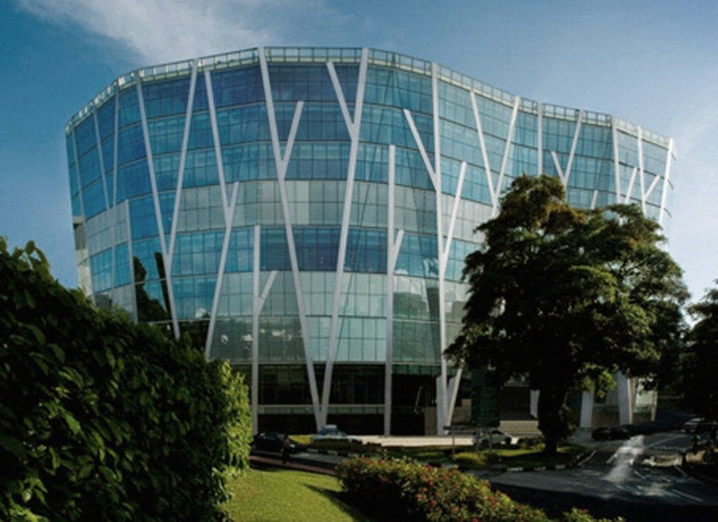
Hogyan tehető egy egyetem kutatóegyetemmé?
Új példák a tudatos építkezésre:
Szingapúr
Kína
Abu Dhabi
tudományos „sztárok” meghívása
extrém forrásallokáció

Slide 7
Hogyan tehető egy egyetem kutatóegyetemmé Magyarországon?
Nincs Magyarországon sok kutatóegyetemnyi intellektuális erő.
egyetem-állam bizalmi elven:
néhány kutatóegyetem (a legkiválóbbak)
tudatos, célzott intézményi-regionális-állami fejlesztések és forrásallokáció
a kiválóság és a középszer egyensúlya
nem szabad szétforgácsolni az erőforrásokat

Slide 8
Mi kell a kutatóegyetemhez?
koncepció
pénz
bizalom (a játékszabályok, a felsőoktatási munkamegosztás betartása)
A felsőoktatás differenciált finanszírozási módjának elő kell segítenie a kutatóegyetemi működést (kutatóegyetemmé válást).
(minden intézmény maximális finanszírozásra törekszik)

Slide 9
Elérte-e célját a kutatói kiválósági kezdeményezés?
Igen, amennyiben:
Nem, amennyiben:
az intézmények végiggondolták helyzetüket, pályázati esélyeiket
felismerték a tudatos építkezés szükségességét
nem teremtette meg a stabilitást, és kiszámíthatóságot, a távlatos intézményi fejlődés garanciáit
csupán az állami forrásokért való versengés állt a középpontban

Slide 10
Elérte-e célját a kutatói kiválósági kezdeményezés?
az állam a legfőbb finanszírozó
RENDSZERT ALKOTÓ
tudatos, megtervezett fejlesztésekre van szükség

Slide 11
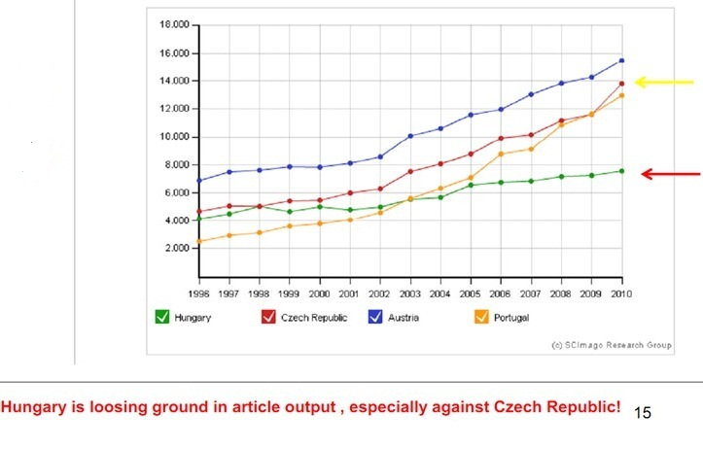
A magyar kutatás jellemző mutatói
ScienceDirect. The most innovative platformfor scientific knowledge
Béky Endre (Elsevier). Személyes közlés, Budapest 2012. 03. 09.

Slide 12
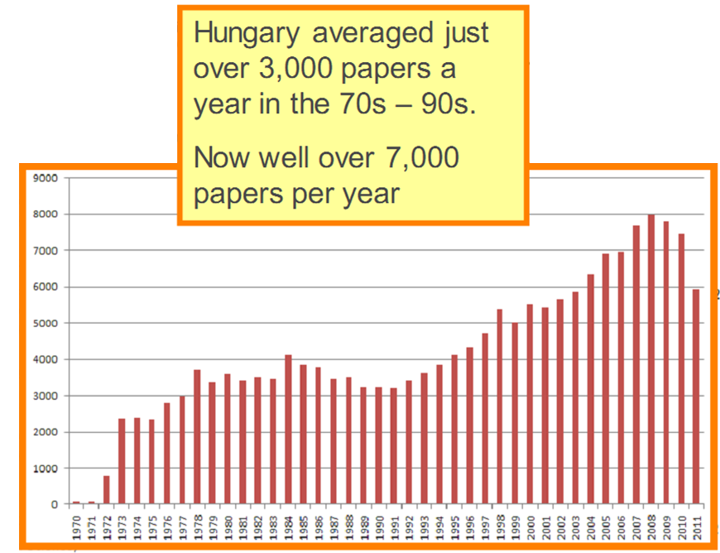
A magyar kutatás jellemző mutatói
„Research Evaluation in Hungary based on Thomson Reuters Data”.
David Horky (Thomson Reuters). Személyes közlés, Budapest 2012. 02. 24.

Slide 13
A magyar kutatás jellemző mutatói A Springerlink magyarországi cikkletöltési statisztikája

Slide 14
A magyar kutatás jellemző mutatói A ScienceDirect magyarországi cikkletöltési statisztikája 2011-ben
HUNGARY – Debrecen University
HUNGARY – Acad Scis Hungary
HUNGARY – University Semmelweis Med
HUNGARY ‒ Budapesti Műszaki Egyetem
HUNGARY – University Loránd Eötvös
HUNGARY – Pécs University Med
HUNGARY – Central European University
HUNGARY – Budapest University Econ Scis – IESBS
HUNGARY – Pannon University
HUNGARY – University Szent István Vet Sci
HUNGARY – Miskolc University

Slide 15
A magyar kutatás jellemző mutatói TÁMOP-, TIOP- és GOP-támogatások 2010-ig bezárólag

Slide 16
Az MTA szerepe a hazai felsőoktatásban
Az MTA kutatóhálózata
=
egy kutatóegyetemnyi intellektuális erő

Slide 17
Az MTA szerepe a hazai felsőoktatásban
I. Az akadémiai köztestület: Magyarország tudomány-hitelesítő és –minősítő intézménye
II. Akadémiai kutatócsoportok az egyetemeken
2011-től a hazai egyetemeken kétféle akadémiai kutatócsoport működik:
Támogatott kutatócsoportok (2012. 01.01-től: 54, 07.01-től újabb kb. 15)
Lendület kutatócsoportok (2011.07.01-től: 9, 2012.07.01-től újabb kb. 10)
III. Az akadémiai kutatóintézetek révén
Egyetemi hozzájárulásuk egy teljes egyetem összteljesítményével ér fel. 2011-es adatok:
(a) a rendszeres hazai felsőfokú okt. tevékenységet végzők száma: 873
(b) ebből a doktori iskolában oktatók száma: 448
(c) ebből a doktori iskolai törzstagok száma: 351
(d) ebből doktori iskola-vezetők száma: 21
(e) egyetemi kurzusok száma: 1469 (elméleti) + 923 (gyakorlati)
(f) TDK-dolgozatok száma: 341
(g) BSc-szakdolgozatok száma: 706
(h) MSc-szakdolgozatok száma: 806
(i) PhD-értekezések száma: 1057
(j) a kutatóintézeti infrastruktúra biztosítása

Slide 18
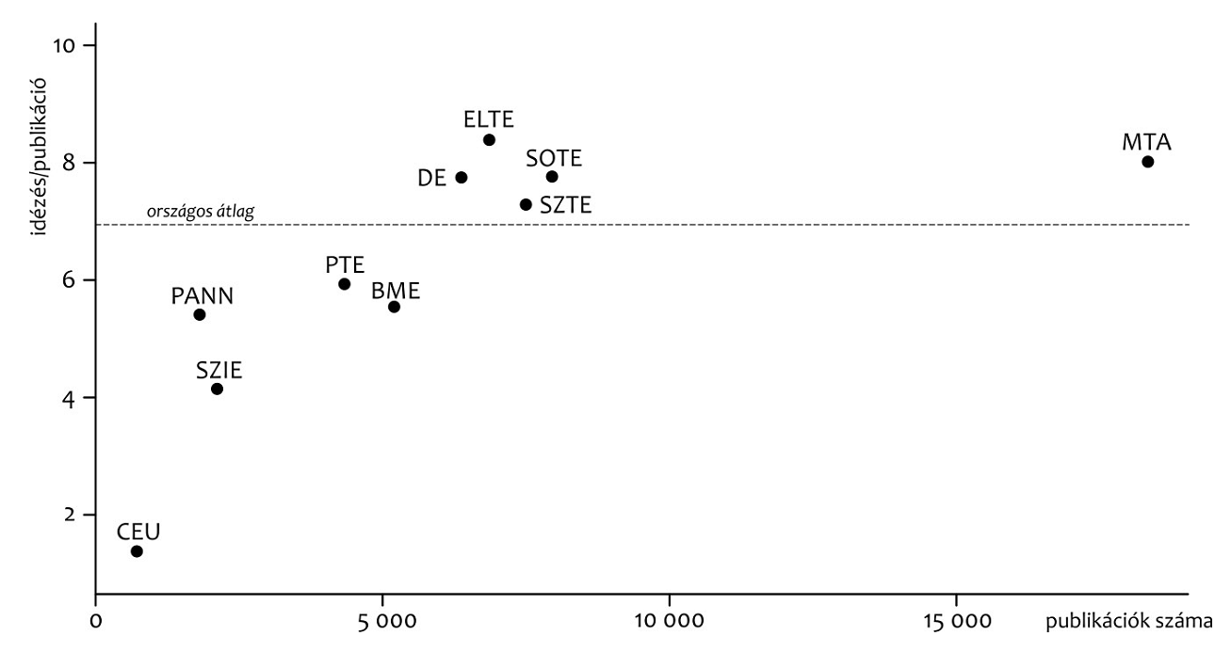
Az MTA szerepe a hazai felsőoktatásban
Publikációszám és azok átlagos idézettsége
A tíz legnagyobb hazai intézmény publikációszáma és azok átlagos idézettsége a Web of Science 2001-2010 közötti adatai alapján (Kampis et al. Magyar Tudomány, 2010)

Slide 19
Az MTA szerepe a hazai felsőoktatásban
Publikációk száma a Web of Science-ben, 2009-2010

Slide 20
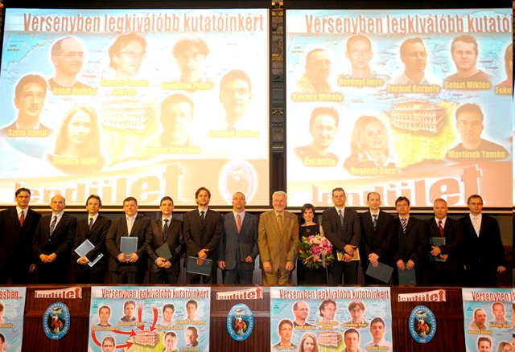
Az MTA Lendülete
pályázati modell – kiválósági program

Slide 21
Az MTA „Lendület kutatóegyeteme”

Slide 22
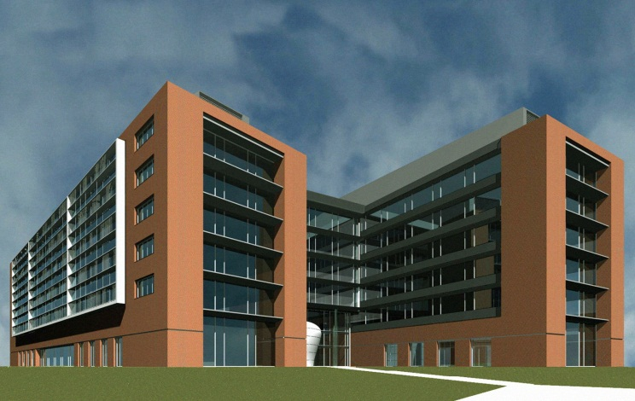
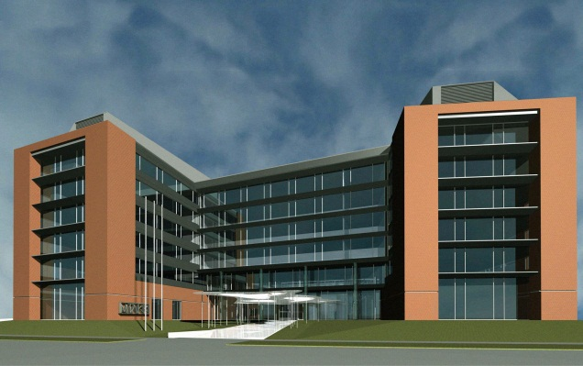
Az MTA infrastrukturális fejlesztési modellje
MTA-Q2
kritikus intellektuális tömeg
felsőoktatási-kutatási-innovációs környezetben

Slide 23
Köszönöm a figyelmet!

